Slide 1

ĐẠI HỌC QUỐC GIA TP.HCM
TRƯỜNG ĐẠI HỌC CÔNG NGHỆ THÔNG TIN
ĐẠI SỐ TT
Chương 1 –
TRƯỜNG SỐ PHỨC
ThS. LÊ HOÀNG TUẤN

Slide 2




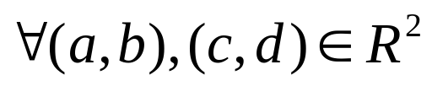


Chương 1 – TRƯỜNG SỐ PHỨC
Trường ĐH Công Nghệ Thông Tin – ĐHQG Tp.HCM – http://www.uit.edu.vn
XÂY DỰNG TRƯỜNG SỐ PHỨC
☞ Xuất phát từ pt
vô nghiệm trên
☞ Tìm cách mở rộng
☞ Ta có
và xem
ĐẠI SỐ TT
 Trên
ta chỉ có phép cộng (+) tự nhiên
 Ta định nghĩa thêm phép nhân (.) như sau

Slide 3
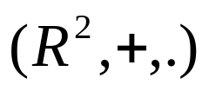


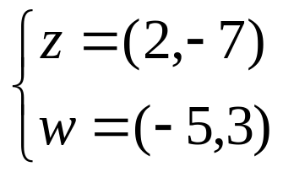

Chương 1 – TRƯỜNG SỐ PHỨC
Trường ĐH Công Nghệ Thông Tin – ĐHQG Tp.HCM – http://www.uit.edu.vn
XÂY DỰNG TRƯỜNG SỐ PHỨC
Khi đó,
được gọi là (đgl) trường số phức
và mỗi
gọi là một số phức
 Ví dụ
cho 2 số phức
ĐẠI SỐ TT
Lúc này,
, và
SỐ ẢO
☞ Ta có

Slide 4












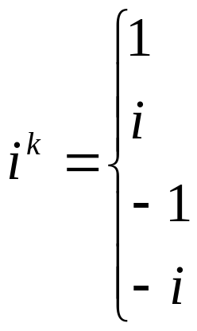
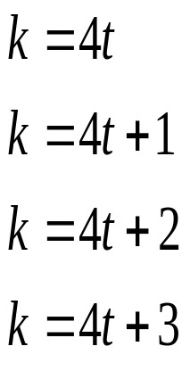

Chương 1 – TRƯỜNG SỐ PHỨC
Trường ĐH Công Nghệ Thông Tin – ĐHQG Tp.HCM – http://www.uit.edu.vn
SỐ ẢO
Như vậy,
➔ pt
có ngiệm là
và
đgl số ảo (imaginary number)
☞ Tính chất
➔➔
ĐẠI SỐ TT
Tổng quát:
khi

Slide 5










Chương 1 – TRƯỜNG SỐ PHỨC
Trường ĐH Công Nghệ Thông Tin – ĐHQG Tp.HCM – http://www.uit.edu.vn
DẠNG ĐẠI SỐ CỦA SỐ PHỨC
Xét số phức
, ta có:
 Như vậy,
là dạng đại số của số phức z
ĐẠI SỐ TT
= phần ảo của z (imaginary part)
= phần thực của z (real part)
 Lúc này,
, hay

Slide 6

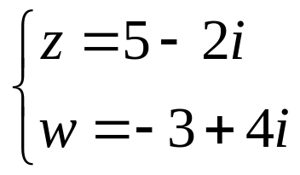

Chương 1 – TRƯỜNG SỐ PHỨC
Trường ĐH Công Nghệ Thông Tin – ĐHQG Tp.HCM – http://www.uit.edu.vn
CÁC PHÉP TÍNH DƯỚI DẠNG ĐẠI SỐ
 Ta có thể làm các phép tính: cộng, trừ, nhân, chia một cách tự nhiên
đối với các số phức dạng đại số
☞ Lưu ý:
và cách hạ các lũy thừa của i
ĐẠI SỐ TT
 Ví dụ
cho 2 số phức
, thì ta có

Slide 7
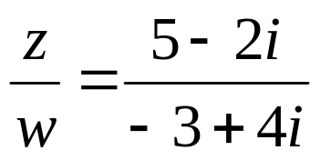
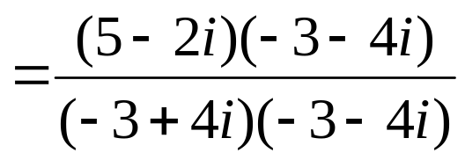
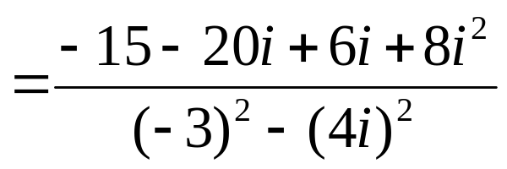
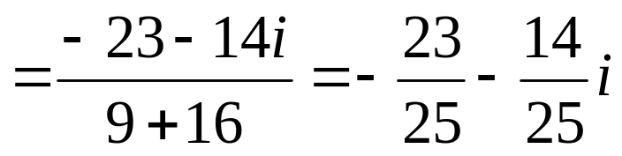
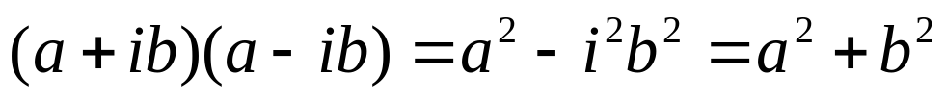


Chương 1 – TRƯỜNG SỐ PHỨC
Trường ĐH Công Nghệ Thông Tin – ĐHQG Tp.HCM – http://www.uit.edu.vn
CÁC PHÉP TÍNH DƯỚI DẠNG ĐẠI SỐ
Còn
??
ĐẠI SỐ TT
tìm cách làm sao cho mẫu số mất số ảo i
 Lưu ý
đã mất số ảo i
và
đgl số phức liên hợp của số phức
& ngược lại

Slide 8

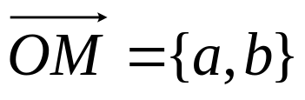



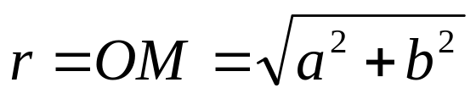



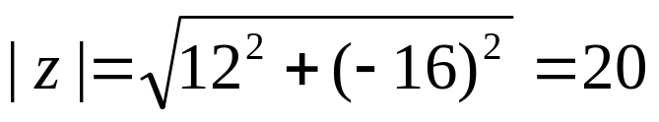

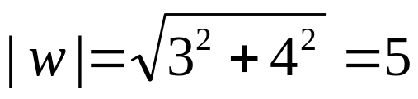

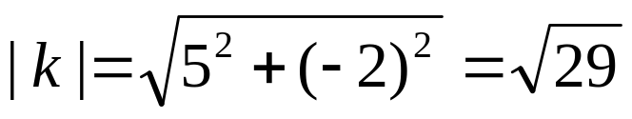
Chương 1 – TRƯỜNG SỐ PHỨC
Trường ĐH Công Nghệ Thông Tin – ĐHQG Tp.HCM – http://www.uit.edu.vn
ĐỘ DÀI (MODULE) CỦA SỐ PHỨC
Số phức
có biểu diễn hình học là vector
trên hệ trục tọa độ Oxy
Đặt
ĐẠI SỐ TT
= độ dài (module) của z
& ký hiệu là
có độ dài
 Ví dụ
……………
……………

Slide 9


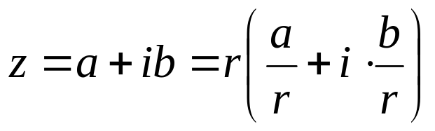
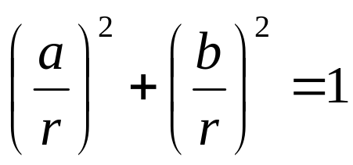

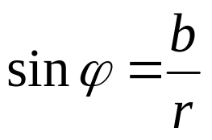

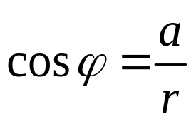
Chương 1 – TRƯỜNG SỐ PHỨC
Trường ĐH Công Nghệ Thông Tin – ĐHQG Tp.HCM – http://www.uit.edu.vn
DẠNG LƯỢNG GIÁC CỦA SỐ PHỨC
Cho số phức
& giả sử
( nghĩa là
)
Viết
ĐẠI SỐ TT
thì
vì
, nghĩa là ta tìm được góc
thỏa

Slide 10







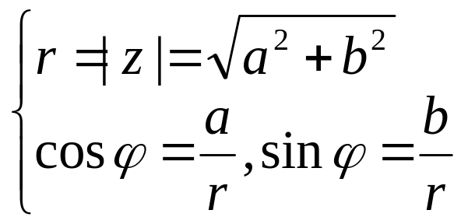
Chương 1 – TRƯỜNG SỐ PHỨC
Trường ĐH Công Nghệ Thông Tin – ĐHQG Tp.HCM – http://www.uit.edu.vn
DẠNG LƯỢNG GIÁC CỦA SỐ PHỨC
 Lưu ý
các nghiệm
luôn sai kém nhau một bội nguyên của
, nghĩa là nếu chọn
trên một chu kỳ
thì
là duy nhất
hay
ĐẠI SỐ TT
Và ta ký hiệu
= đối số của z (argument)
là dạng lượng giác
 Như vậy,
với
của z

Slide 11


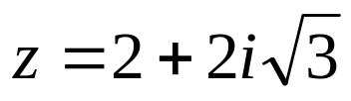
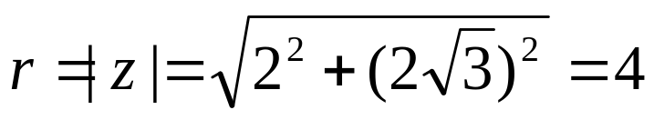
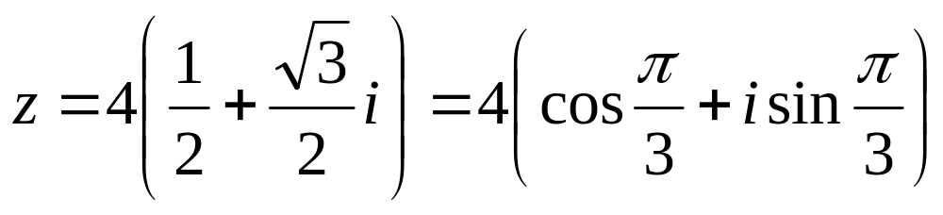
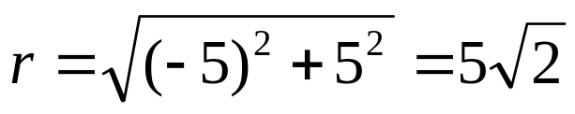

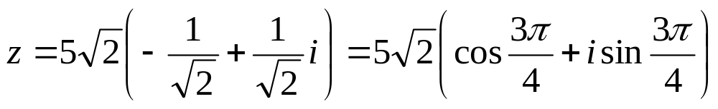
Chương 1 – TRƯỜNG SỐ PHỨC
Trường ĐH Công Nghệ Thông Tin – ĐHQG Tp.HCM – http://www.uit.edu.vn
DẠNG LƯỢNG GIÁC CỦA SỐ PHỨC
 Lưu ý
nếu
thì z có dạng lượng giác là
, với
tùy ý
 Ví dụ
a/ Cho
, thì ta có
ĐẠI SỐ TT
b/ Cho
, có

Slide 12
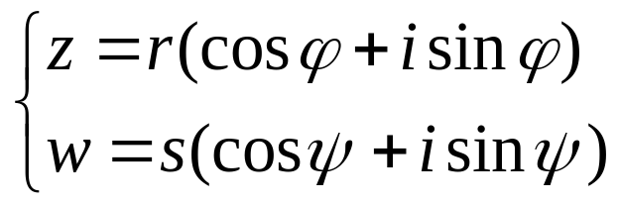
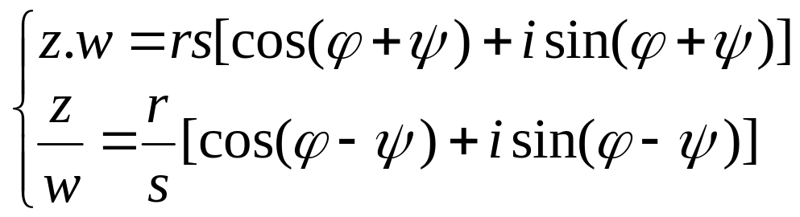


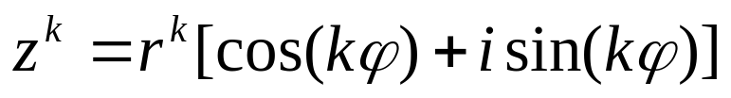

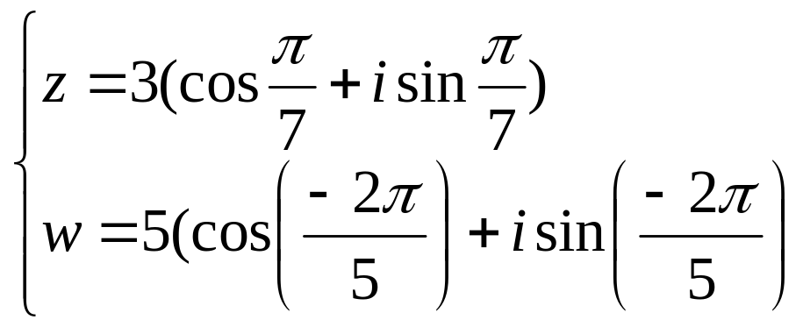
Chương 1 – TRƯỜNG SỐ PHỨC
Trường ĐH Công Nghệ Thông Tin – ĐHQG Tp.HCM – http://www.uit.edu.vn
CÁC PHÉP TÍNH THEO DẠNG LƯỢNG GIÁC
Cho 2 số phức
, khi đó ta có
( khi
)
ĐẠI SỐ TT
 Đặc biệt, nếu
thì
 Ví dụ
Cho 2 số phức

Slide 13
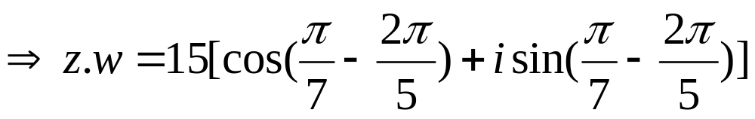
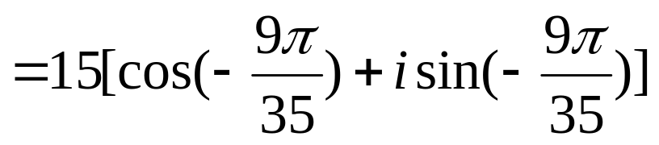
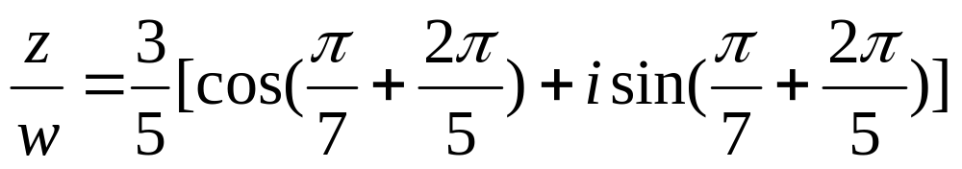
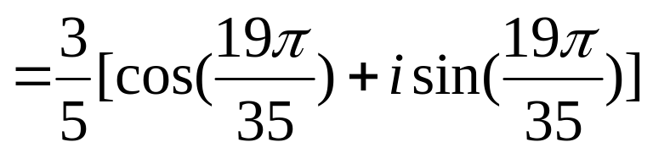
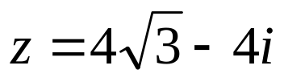

Chương 1 – TRƯỜNG SỐ PHỨC
Trường ĐH Công Nghệ Thông Tin – ĐHQG Tp.HCM – http://www.uit.edu.vn
CÁC PHÉP TÍNH THEO DẠNG LƯỢNG GIÁC
, và
ĐẠI SỐ TT
 Ví dụ 2 Cho
☞ tính

Slide 14
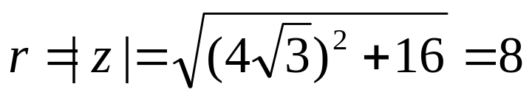
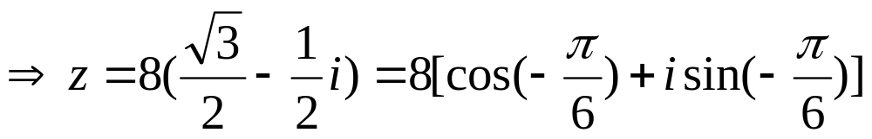
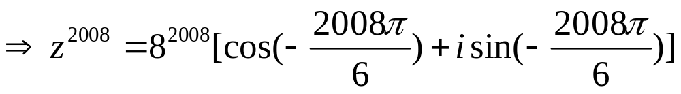
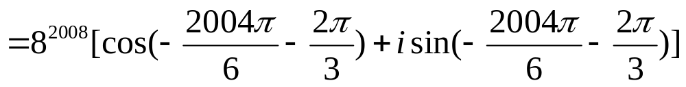
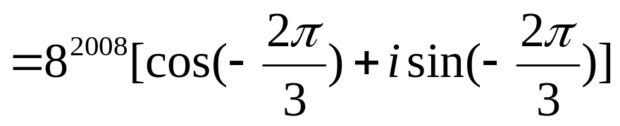
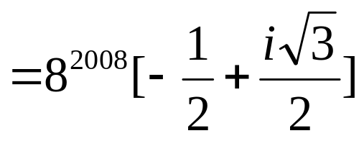
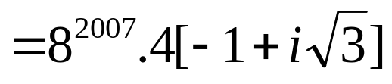
Chương 1 – TRƯỜNG SỐ PHỨC
Trường ĐH Công Nghệ Thông Tin – ĐHQG Tp.HCM – http://www.uit.edu.vn
CÁC PHÉP TÍNH THEO DẠNG LƯỢNG GIÁC
 Ta có
ĐẠI SỐ TT

Slide 15


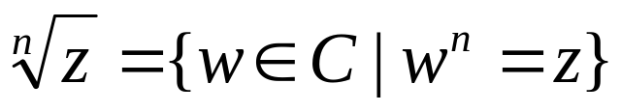
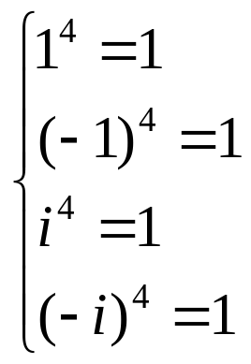
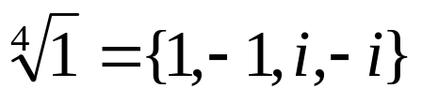
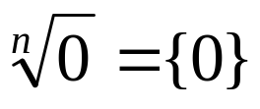

Chương 1 – TRƯỜNG SỐ PHỨC
Trường ĐH Công Nghệ Thông Tin – ĐHQG Tp.HCM – http://www.uit.edu.vn
CĂN CỦA SỐ PHỨC
Cho số phức
, và n nguyên
, thì
( tập hợp các căn bậc n của z )
 Ví dụ
ĐẠI SỐ TT
, vì
CĂN BẬC 2 CỦA SỐ PHỨC DƯỚI DẠNG ĐẠI SỐ
 Cho số phức

Slide 16
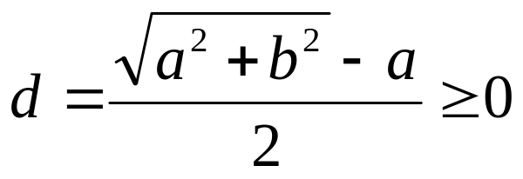
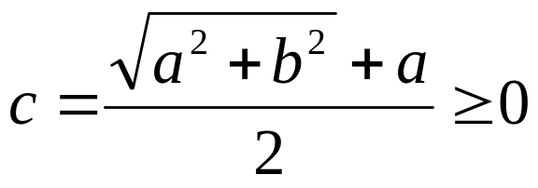
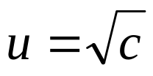
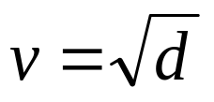





Chương 1 – TRƯỜNG SỐ PHỨC
Trường ĐH Công Nghệ Thông Tin – ĐHQG Tp.HCM – http://www.uit.edu.vn
CĂN BẬC 2 CỦA SỐ PHỨC DƯỚI DẠNG ĐẠI SỐ
 Đặt
ĐẠI SỐ TT
, thì ta có
( nếu
)
( nếu
)

Slide 17






Chương 1 – TRƯỜNG SỐ PHỨC
Trường ĐH Công Nghệ Thông Tin – ĐHQG Tp.HCM – http://www.uit.edu.vn
CĂN BẬC 2 CỦA SỐ PHỨC DƯỚI DẠNG ĐẠI SỐ
 Ví dụ
Tìm
với
, nên ta có
ĐẠI SỐ TT

Slide 18







Chương 1 – TRƯỜNG SỐ PHỨC
Trường ĐH Công Nghệ Thông Tin – ĐHQG Tp.HCM – http://www.uit.edu.vn
CĂN BẬC 2 CỦA SỐ PHỨC DƯỚI DẠNG ĐẠI SỐ
 Ví dụ 2
Tìm
với
, nên ta có
ĐẠI SỐ TT

Slide 19








Chương 1 – TRƯỜNG SỐ PHỨC
Trường ĐH Công Nghệ Thông Tin – ĐHQG Tp.HCM – http://www.uit.edu.vn
GIẢI PHƯƠNG TRÌNH BẬC 2 TRÊN C
 Xét pt bậc 2 trên
( với
)
☞ Tính
hay
ĐẠI SỐ TT
 TH1:
☞ thì pt có nghiệm kép

Slide 20






Chương 1 – TRƯỜNG SỐ PHỨC
Trường ĐH Công Nghệ Thông Tin – ĐHQG Tp.HCM – http://www.uit.edu.vn
GIẢI PHƯƠNG TRÌNH BẬC 2 TRÊN C
 TH2:
☞ ta rút
( dạng đại số )
hoặc
☞ ta rút
☞ thì pt có 2 nghiệm phân biệt
ĐẠI SỐ TT

Slide 21










Chương 1 – TRƯỜNG SỐ PHỨC
Trường ĐH Công Nghệ Thông Tin – ĐHQG Tp.HCM – http://www.uit.edu.vn
GIẢI PHƯƠNG TRÌNH BẬC 2 TRÊN C
 Ví dụ 1
giải pt sau trên
☞ Ta có
ĐẠI SỐ TT
☞ Pt có 2 nghiệm pb
 Ví dụ 2
giải pt sau trên

Slide 22










Chương 1 – TRƯỜNG SỐ PHỨC
Trường ĐH Công Nghệ Thông Tin – ĐHQG Tp.HCM – http://www.uit.edu.vn
GIẢI PHƯƠNG TRÌNH BẬC 2 TRÊN C
☞ Ta có
ĐẠI SỐ TT
☞ pt có 2 nghiệm pb

Slide 23




Chương 1 – TRƯỜNG SỐ PHỨC
Trường ĐH Công Nghệ Thông Tin – ĐHQG Tp.HCM – http://www.uit.edu.vn
CĂN BẬC n (n>=2) CỦA SỐ PHỨC DẠNG LƯỢNG GIÁC
 Xét số phức
, với
ĐẠI SỐ TT
 Muốn
ta chọn

Slide 24






Chương 1 – TRƯỜNG SỐ PHỨC
Trường ĐH Công Nghệ Thông Tin – ĐHQG Tp.HCM – http://www.uit.edu.vn
CĂN BẬC n (n>=2) CỦA SỐ PHỨC DẠNG LƯỢNG GIÁC
 Nếu
thì
 Nếu
thì
là tập hợp có đúng n phần tử (viết dưới dạng lượng giác) như sau:
ĐẠI SỐ TT
hay
, trong đó

Slide 25





Chương 1 – TRƯỜNG SỐ PHỨC
Trường ĐH Công Nghệ Thông Tin – ĐHQG Tp.HCM – http://www.uit.edu.vn
CĂN BẬC n (n>=2) CỦA SỐ PHỨC DẠNG LƯỢNG GIÁC
 Ví dụ 1
ĐẠI SỐ TT
, với
hay
 Cụ thể,

Slide 26






Chương 1 – TRƯỜNG SỐ PHỨC
Trường ĐH Công Nghệ Thông Tin – ĐHQG Tp.HCM – http://www.uit.edu.vn
CĂN BẬC n (n>=2) CỦA SỐ PHỨC DẠNG LƯỢNG GIÁC
, tương tự
ĐẠI SỐ TT

Slide 27








Chương 1 – TRƯỜNG SỐ PHỨC
Trường ĐH Công Nghệ Thông Tin – ĐHQG Tp.HCM – http://www.uit.edu.vn
CĂN BẬC n (n>=2) CỦA SỐ PHỨC DẠNG LƯỢNG GIÁC
 Ví dụ 2: căn bậc n của đơn vị 1
hay
, với
ĐẠI SỐ TT
 Cụ thể

Slide 28





Chương 1 – TRƯỜNG SỐ PHỨC
Trường ĐH Công Nghệ Thông Tin – ĐHQG Tp.HCM – http://www.uit.edu.vn
CĂN BẬC n (n>=2) CỦA SỐ PHỨC DẠNG LƯỢNG GIÁC
 Ví dụ 3
, với
ĐẠI SỐ TT

